Slide 1

Sogno Italiano Pagina Concept Aziendale
Presentazione a cura di Francesco Catania, matricola O46002194 Ing. Informatica

Slide 2
Obiettivo della pagina
Si tratta di una pagina di descrizione dei traguardi aziendali (Concept) più specifica rispetto alla Home-page (che di fatto deve offrire solo una panoramica generale e fare incuriosire il visitatore con link a pagine dedicate alla galleria o ai reparti).
I contenuti riguardano pertanto la struttura aziendale (esposta negli articles) e contenuti motivazionali positivi quali immagini particolari di paesaggi e soggetti vari seguiti da citazioni di grandi personaggi. Il concetto che si vorrebbe far passare è un po’ «il positivismo di Sogno Italiano come stile di vita».

Slide 3
Le specifiche
Pagina html: mhw3.html
Pagina CSS: mhw3.css
Pagina JS: mhw3.js
Le API utilizzate:
2 senza autenticazione
2 con api-key

Slide 4
Le API JavaScript: aspetti generali
picsum.photos: si tratta di un’API libera non presente nell’elenco proposto, si occupa di fornire ad ogni fetch una immagine randomica (che rispetti però sempre particolari condizioni di larghezza e altezza da specificare nell’URL) ad ogni refresh della pagina. È impiegato nello sfondo dell’header e delle section della pagina.
Personality -> Quotable Quotes: un’API libera che fornisce randomicamente frasi ispirazionali e citazioni di personaggi celebri. Si integra perfettamente all’obiettivo della pagina che è appunto quello di parlare al pubblico dei valori che ispirano l’azienda e dei suoi successi conseguiti finora.
Geocoding-> Abstract IP Geolocation: di questo fornitore ho usato 2 API richiedenti api-key: una per il logo CF sotto la nav bar e una per il saluto finale a fine pagina che invita l’utente a visitare la sede della città in cui abita (qualora l’indirizzo ip dell’utente provenga da Catania o Milano, le città dove per ipotesi collochiamo le filiali di Sogno Italiano
Nota: il metodo delle richieste effettuate con la fetch e delle relative risposte è di tipo GET

Slide 5
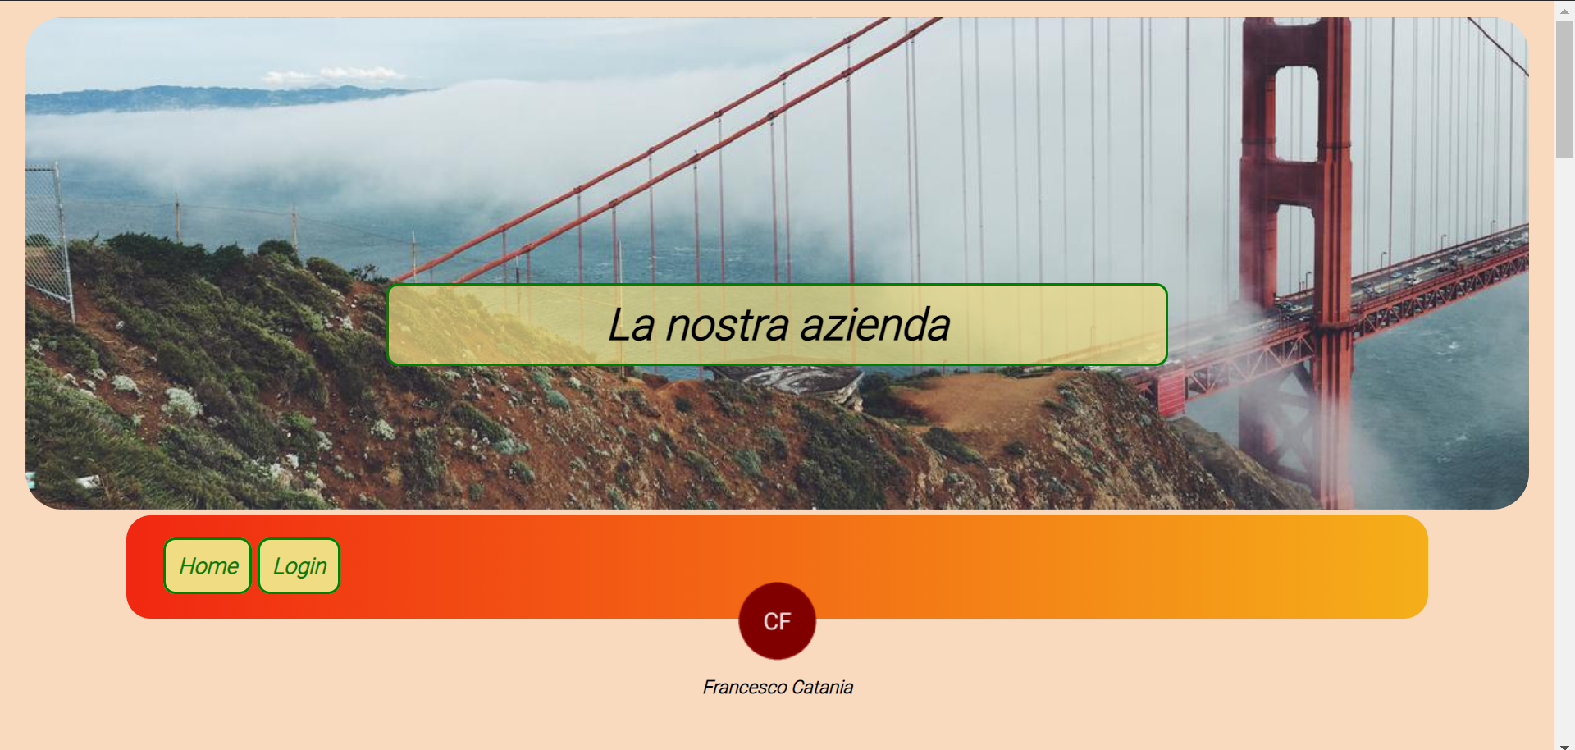
Header e Nav bar
Header
Width 98%
Padding-top 100px
Header h1
Width 50%
Height 50%
Padding 10px
Width 50%
Margin 5px
Nav a
Height 4%
#profilo
Margin -40px
Nav
Padding: 10px

Slide 6
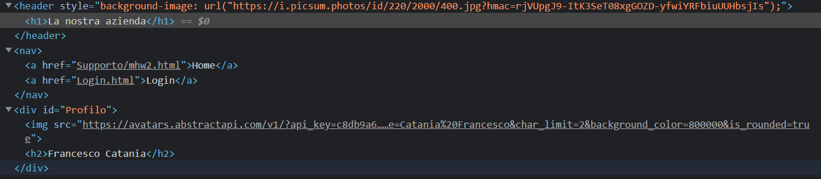
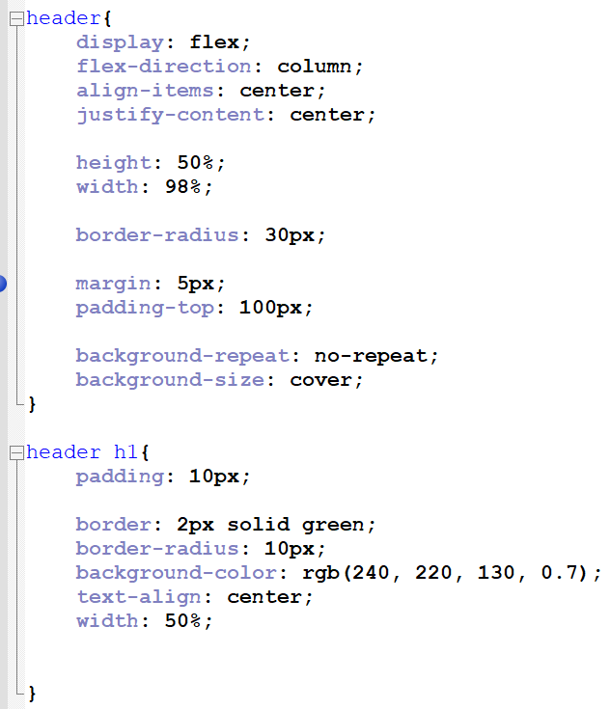
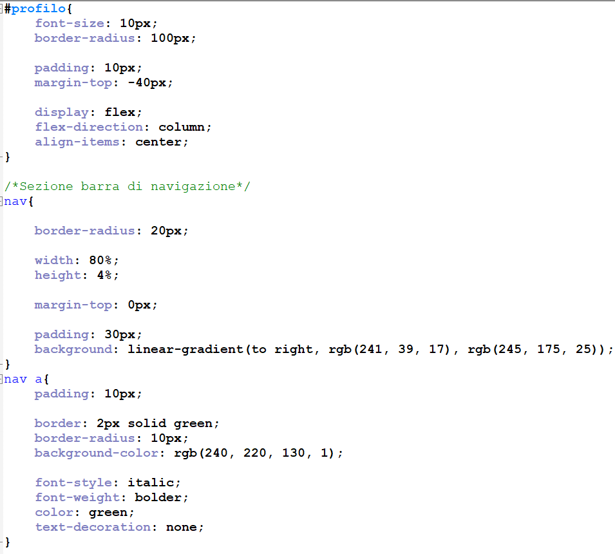
HTML
CSS
CSS
Il background particolare nel CSS è stato preso dalle gamme di colori nel link: https://uigradients.com

Slide 7
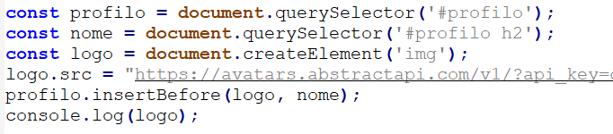
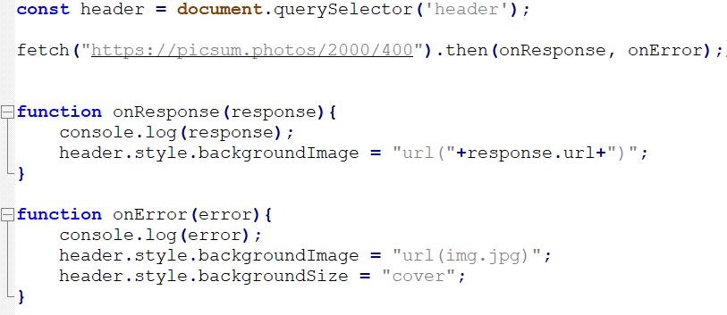
Le API coinvolte
JS
JS
Documentazione: https://app.abstractapi.com/api/avatars/documentation
Nota: l’API usa un’api-key personale disponibile tramite registrazione con mail e password all’indirizzo segnalato
Non si usa la fetch, la sorgente dell’immagine del logo corrisponde di fatto all’URL dell’API che utilizza una apikey specifica
‘’&name=Catania%20Francesco&char_limit=2&background_color=800000&is_rounded=true’’
La parte di URL qui riportata (non visible nello screenshoot) mostra che le iniziali da inserire nel logo sono quelle di Catania Francesco, il limite di caratteri è 2 (limite massimo, può anche essere solo 1 il carattere), il colore di sfondo deve essere rosso (espresso in hex) e la forma deve essere circolare.
Documentazione: https://picsum.photos
La fetch restituisce un response da cui estrapolo l’url dell’immagine da impostare come sfondo dell’header (in caso di errore per mancanza di connessione compare l’immagine presente in cartella). I numeri ‘2000’ e ‘400’ sono rispettivamente larghezza e altezza in px della immagine randomica richiesta (per semplicità ho messo questo valore intermedio che garantisce comunque una buona risoluzione di sfondo).

Slide 8
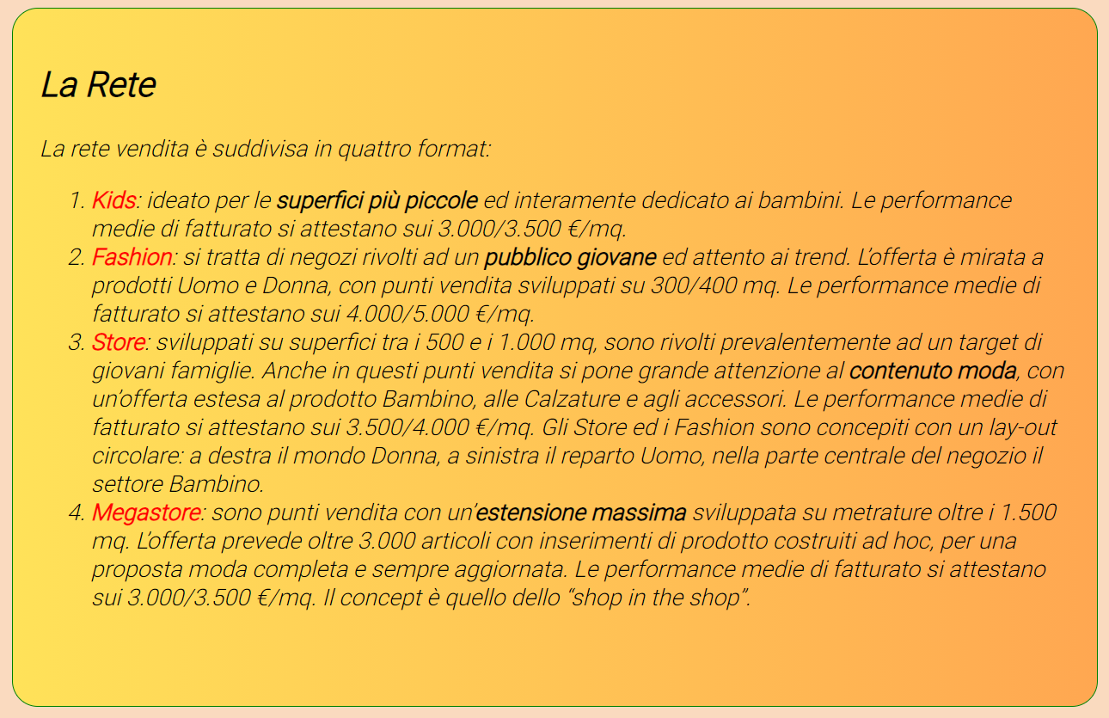
Gli articles
Article
Width 80%
Margin 20px
Article h2
Padding 20px
Article p

Slide 9
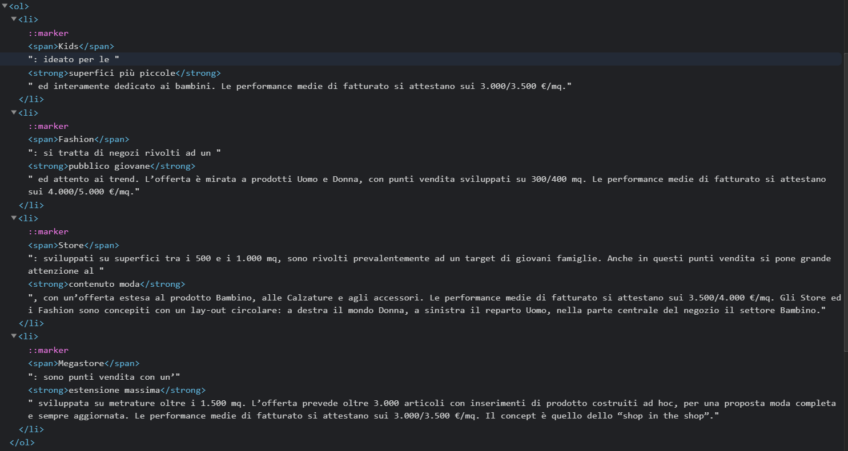
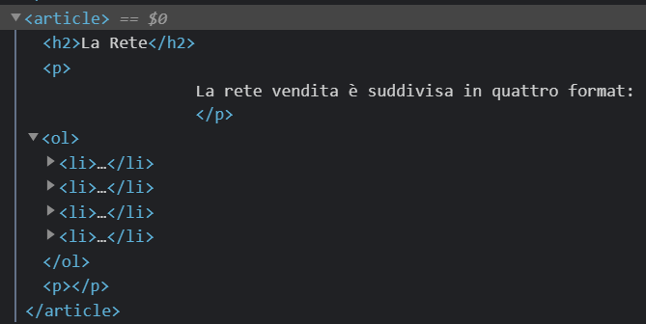
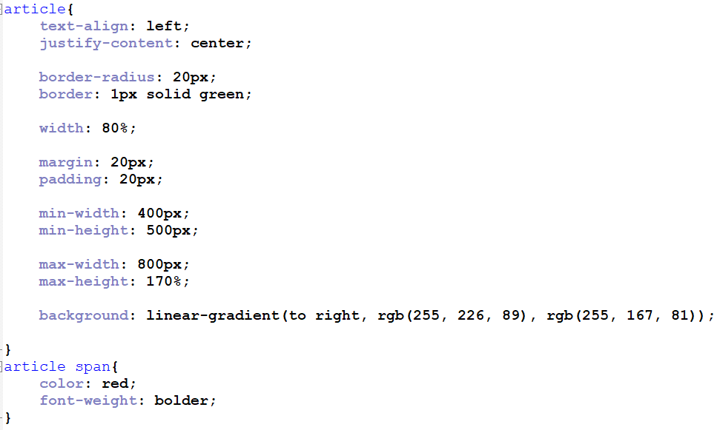
HTML
CSS
Il background particolare nel CSS è stato preso dalle gamme di colori nel link: https://uigradients.com
Nota: negli articles non sono presenti elementi javascript o API in generale

Slide 10
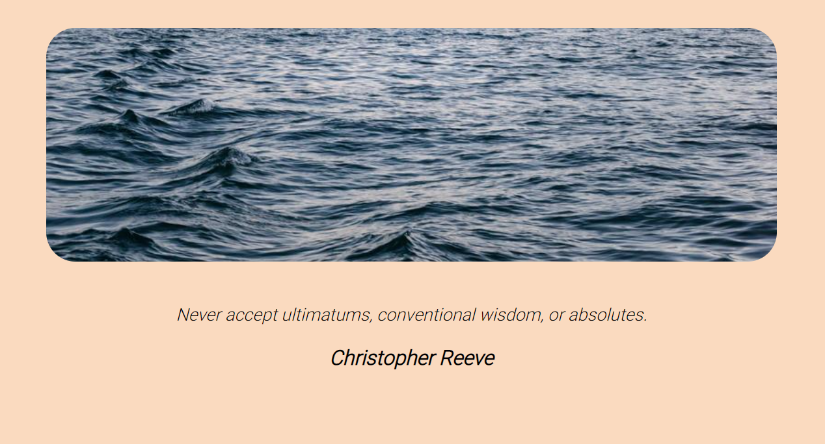
Section + blockquotes
Width 60%
Margin 25px
Section
Heigth 40%
Margin 5px
Blockquote p
blockquote
Blockquote h3
Padding 20px
Margin 20px

Slide 11
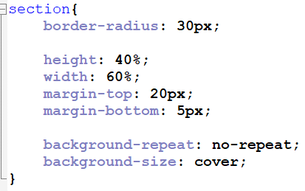
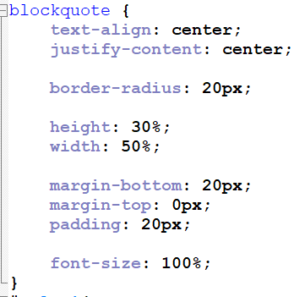
HTML
CSS
CSS

Slide 12
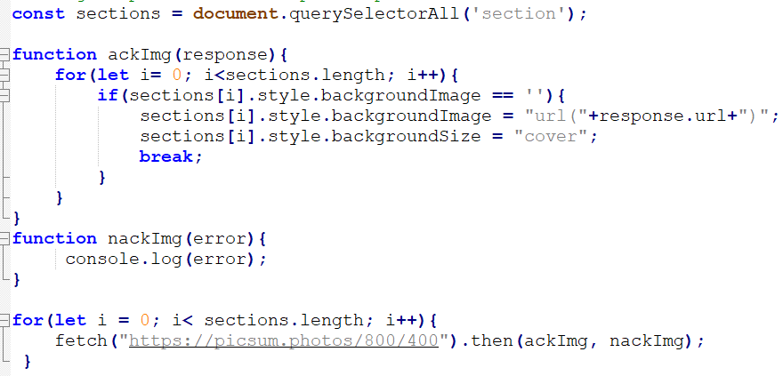
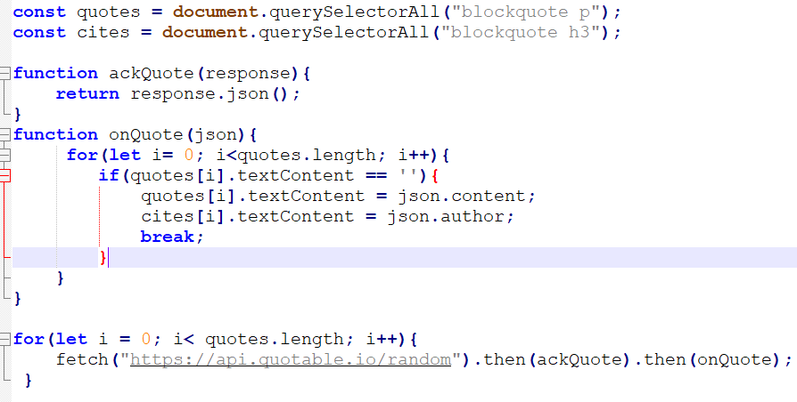
Le API coinvolte
Le sections e le blockquotes sono presenti nel codice html originario, ma i contenuti vengono caricati dinamicamente tramite codice js (mhw3.js appunto) attraverso i meccanismi qui proposti.
JS
JS
Documentazione: https://picsum.photos
Il funzionamento dell’API è già stato esposto parlando dell’header e della sua immagine randomica di sfondo. Dal momento che ci sono più sections si rivela necessaria una funzione che sa di essere chiamata più volte ad eseguire la fetch. Il ciclo for interno alla funzione si preoccupa di verificare che la sezione non abbia una immagine di sfondo (se ce l’ha passa avanti) e le assegna l’url dell’immagine restituita al response . Eseguita l’operazione, termina il ciclo tramite break e si conclude.
Documentazione: https://github.com/lukePeavey/quotable
Per gestire questa fetch ho utilizzato un doppio .then: il primo serve a gestire l’oggetto di tipo promise (response.json()) il secondo a trattare effettivamente l’oggetto json contenuto nella promise con lo stesso meccanismo usato per le sections spiegato qui a fianco.

Slide 13
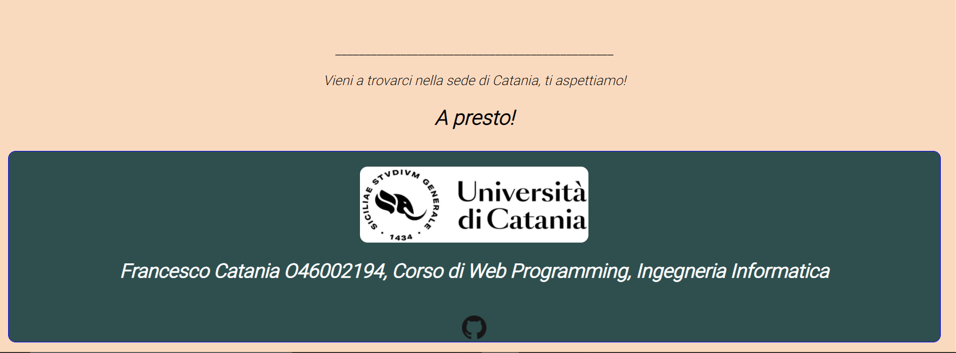
Div id = «saluti» e footer
Width 70%
#saluti p
#saluti h2
footer img
Height 250px
#accountGithub
Margin 5px
Width 98%

Slide 14
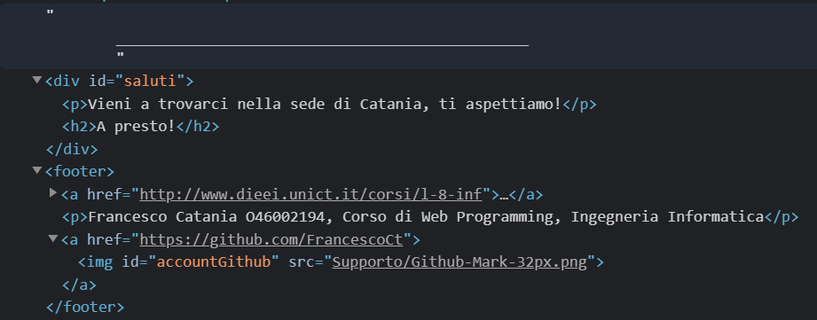
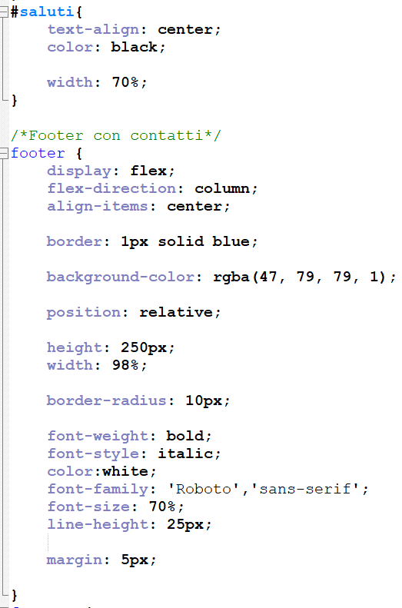
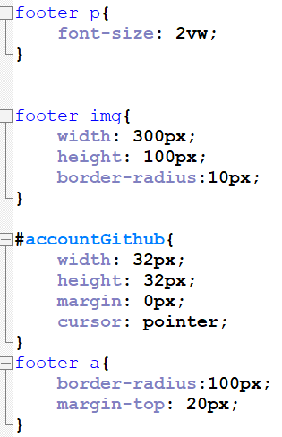
HTML
CSS
CSS

Slide 15
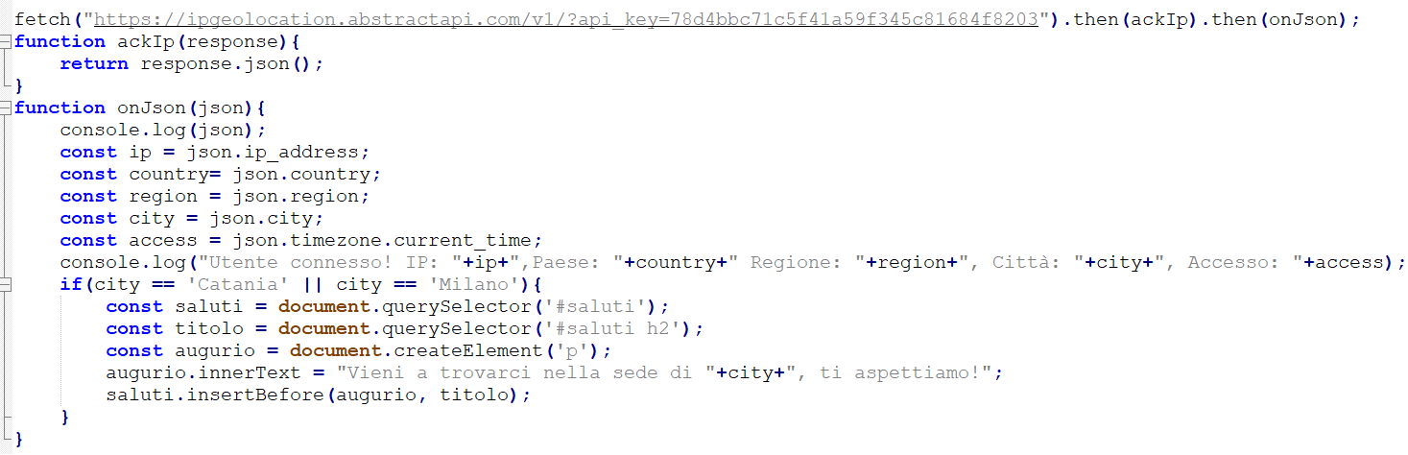
Le API coinvolte
JS
Documentazione: https://app.abstractapi.com/api/ip-geolocation/documentation
Nota: l’API usa api-key personale, per accedere al servizio è necessario fornire una mail e una password.
L’elemento <p> del <div id=‘’saluti’’> compare (nel senso che viene creato dinamicamente) solo nel caso si verifichi una particolare condizione: ossia che la città del visitatore corrisponda a ‘Catania’ o ‘Milano’ (le città in cui ipotizziamo siano presenti le filiali maggiori di ‘Sogno Italiano’). Questo è possibile tramite il servizio di geolocalizzazione offerto dalla API che di fatto restituisce un file json contenente l’indirizzo IP del visitatore e molto altro. Il file json è ottenuto grazie al doppio .then che mi consente di gestire la promise. Per semplicità, nel console.log() riporto le variabili di possibile interesse per un amministratore social (nel caso si volesse mediamente avere contezza dei numeri che visitano la pagina per adottare strategie particolari di espansione o innovazione insomma).
Un esempio visibile da console del messaggio potrebbe essere: ‘’Utente connesso! IP: [il vostro indirizzo IP],Paese: Italy Regione: Sicily, Città: Catania, Accesso: 12:51:36’’

Slide 16
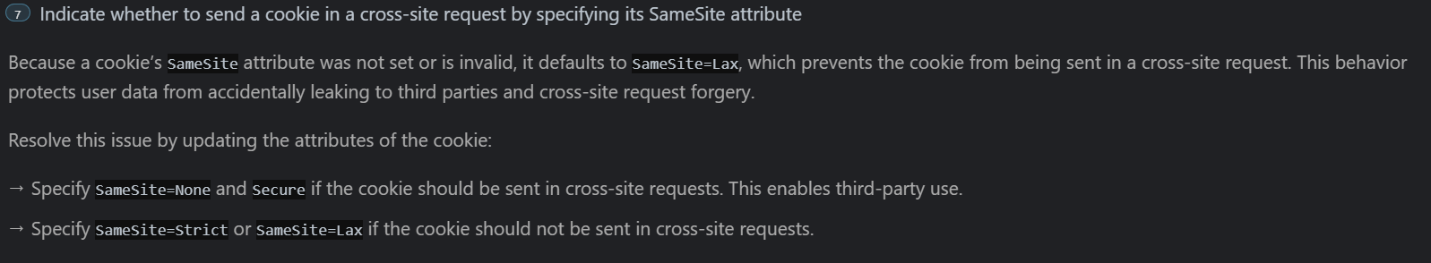
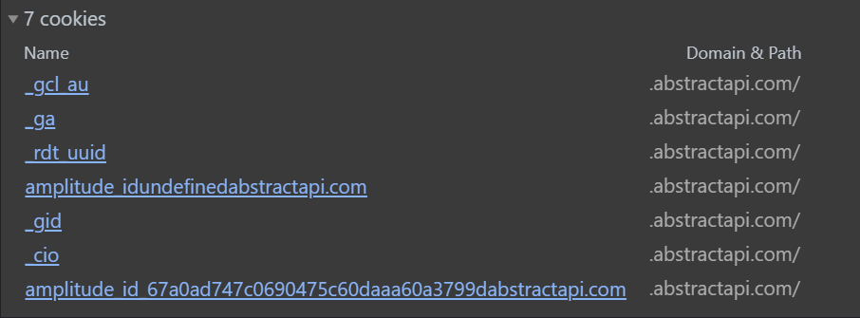
Note: Cookie issues
La versione attuale non si preoccupa di gestire questi cookies lasciando implicita la soluzione di default visibile negli issues della console. Per questo motivo viene lasciata la condizione di default SameSite=Lax che evita che i cookies vengano inviati a terze parti.

